Slide 1

Cálculo da PLD Análise dos dados da entrada
Nome: Felipe Claudio da Silva Santos
Orientador: Luiz Pereira Calôba
Co-orientador: Natanael Nunes de Moura Junior

Slide 2
Objetivo
Decompor as sequência de preços do PLD em série temporal

Slide 3
Metodologia
Preparação do dados
Obter sequência de PLD
Filtrar pela região de interesse
Separar o conjunto de dados em treinamento e teste
Extração de tendência
Regressão polinomial (ordem 1 a 10):
Média Móvel
Média Móvel Exponencial
Biblioteca python*
Extração de sazonalidade, ciclos senoidais e componente não-linear
SARIMA

Slide 4
Metodologia
Preparação do dados
Obter sequência de PLD
Filtrar pela região de interesse
Separar o conjunto de dados em treinamento e teste
Extração de tendência
Regressão polinomial (ordem 1 a 10):
Média Móvel
Média Móvel Exponencial
Biblioteca python*
Extração de sazonalidade, ciclos senoidais e componente não-linear
SARIMA

Slide 5
Preparação dos dados
Os dados do PLD foram obtidos do site do CCEE e salvo em um arquivo
Foi utilizado o PLD médio mensal [1]
Serão utilizados somente os dados da região sudeste nas análises
Os dados entre 2015/01-2017/12 foram utilizados no conjunto de treinamento
Os dados entre 2018/01 e 2018/09 foram utilizados no conjunto de teste

Slide 6
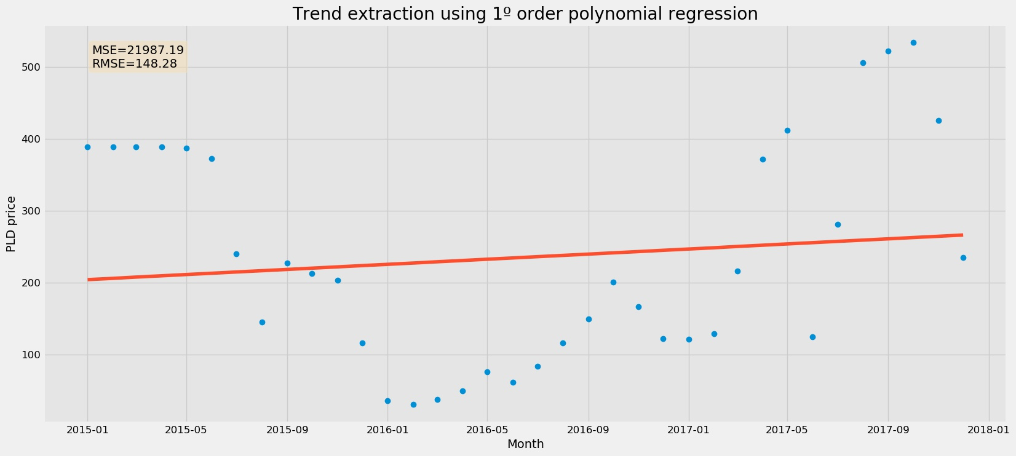
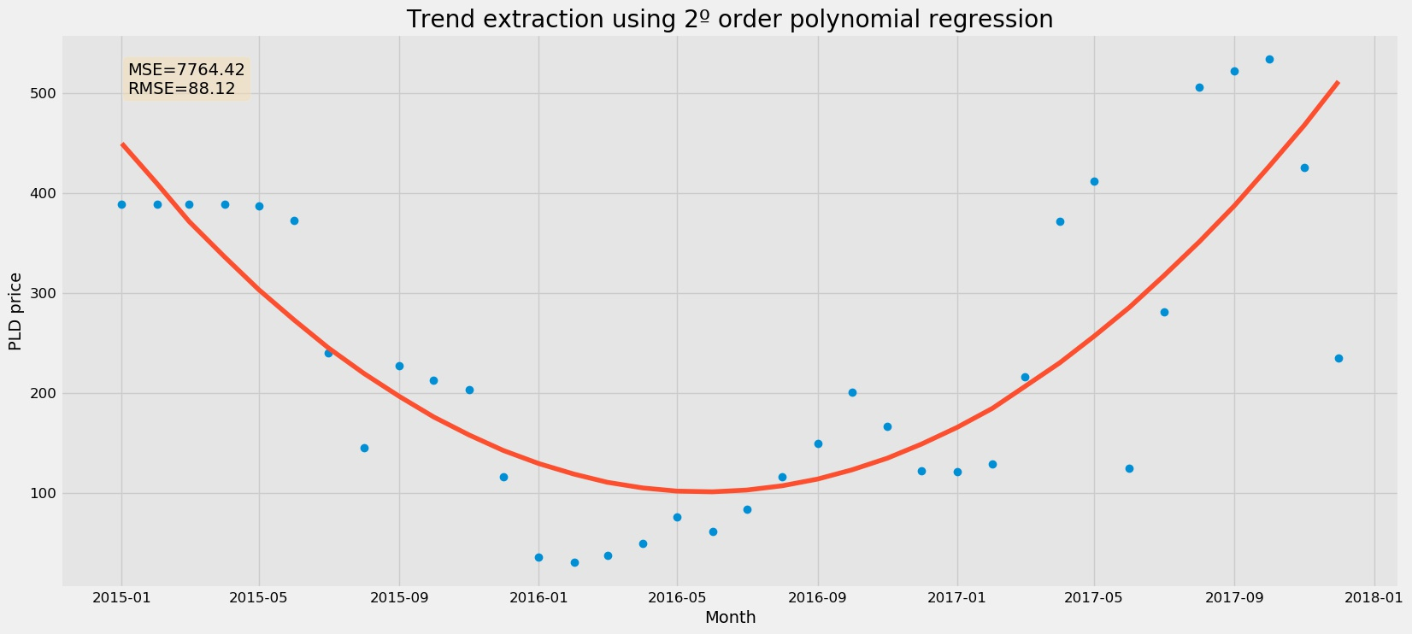
Extração de tendência – Regressão Polinomial (Treinamento)

Slide 7
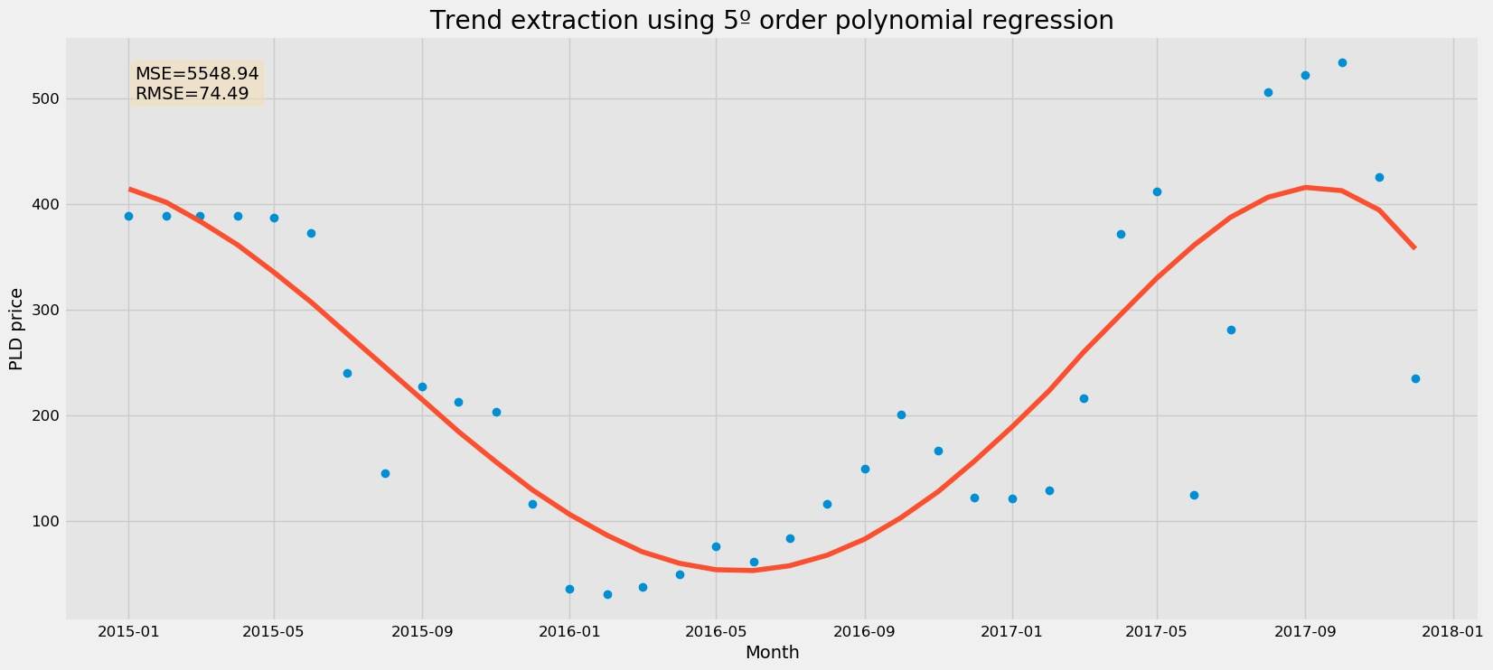
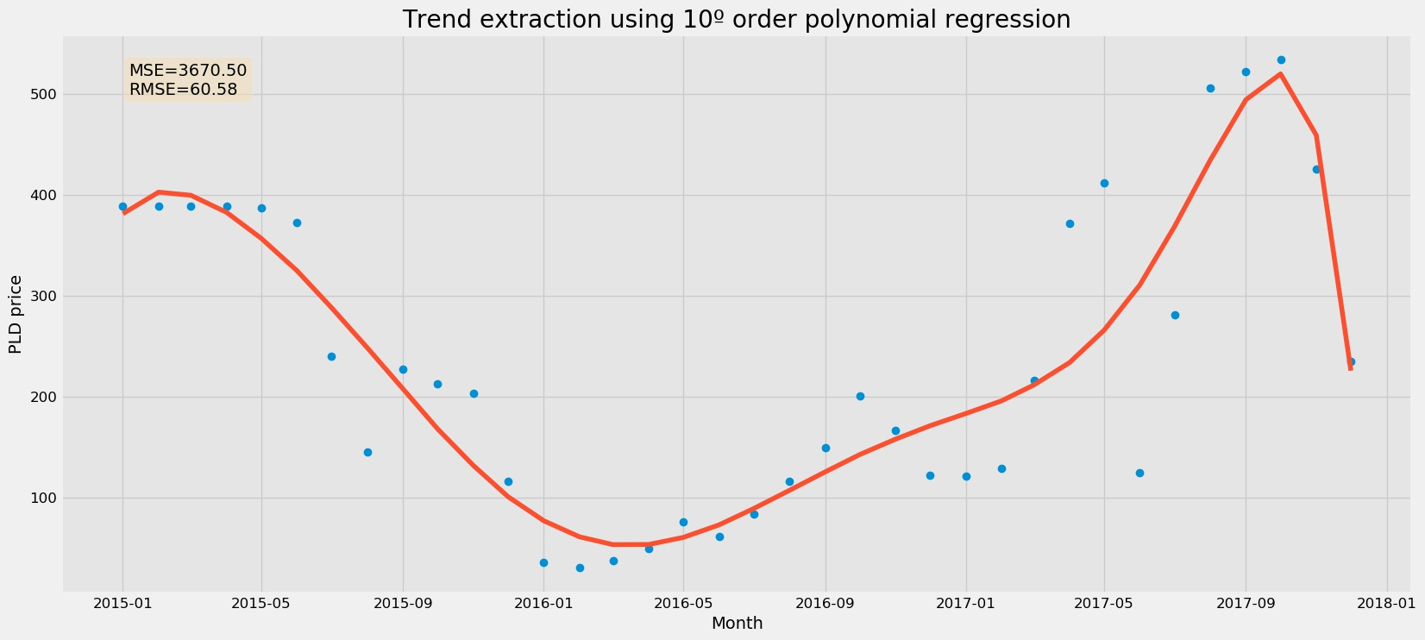
Extração de tendência – Regressão Polinomial (Treinamento)

Slide 8
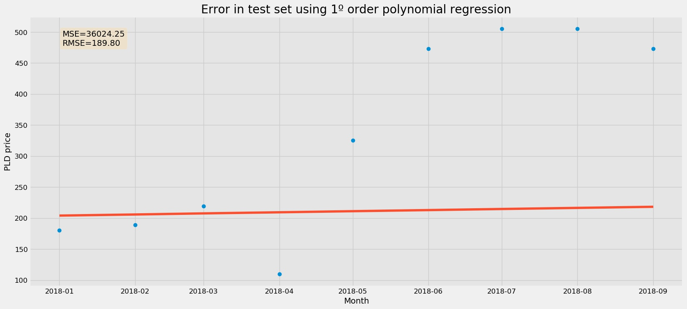
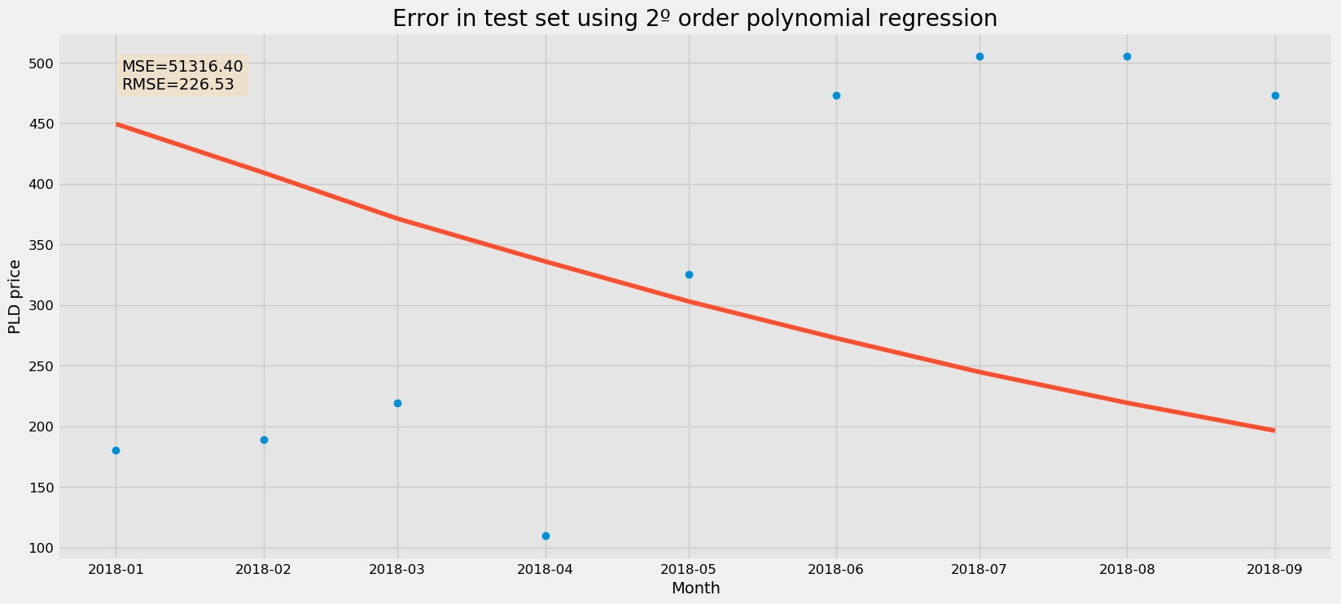
Extração de tendência – Regressão Polinomial (Treinamento)

Slide 9
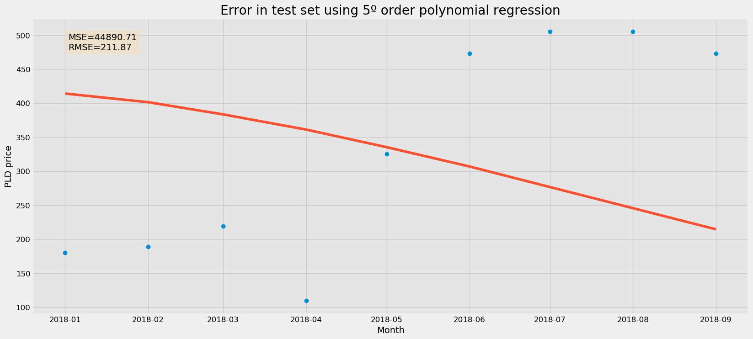
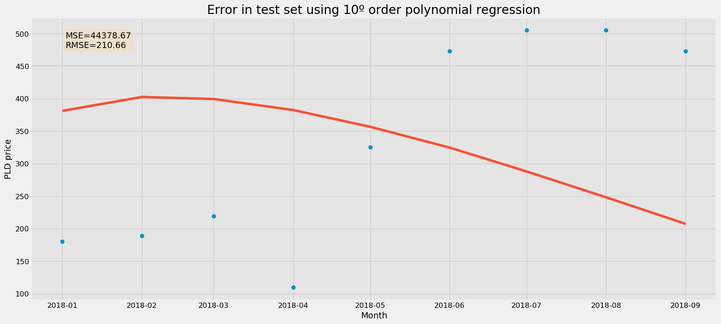
Extração de tendência – Regressão Polinomial (Teste)

Slide 10
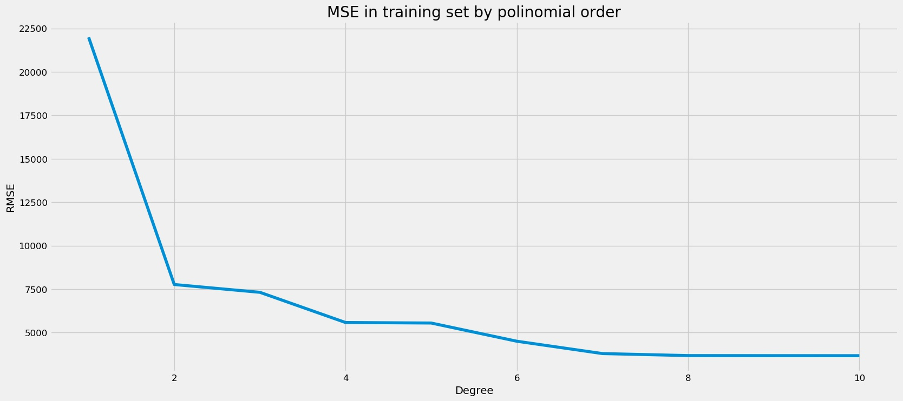
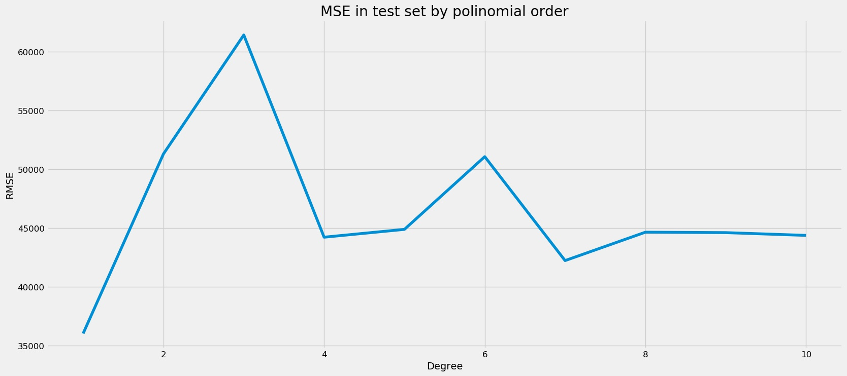
Extração de tendência – Regressão Polinomial (Comparação)

Slide 11
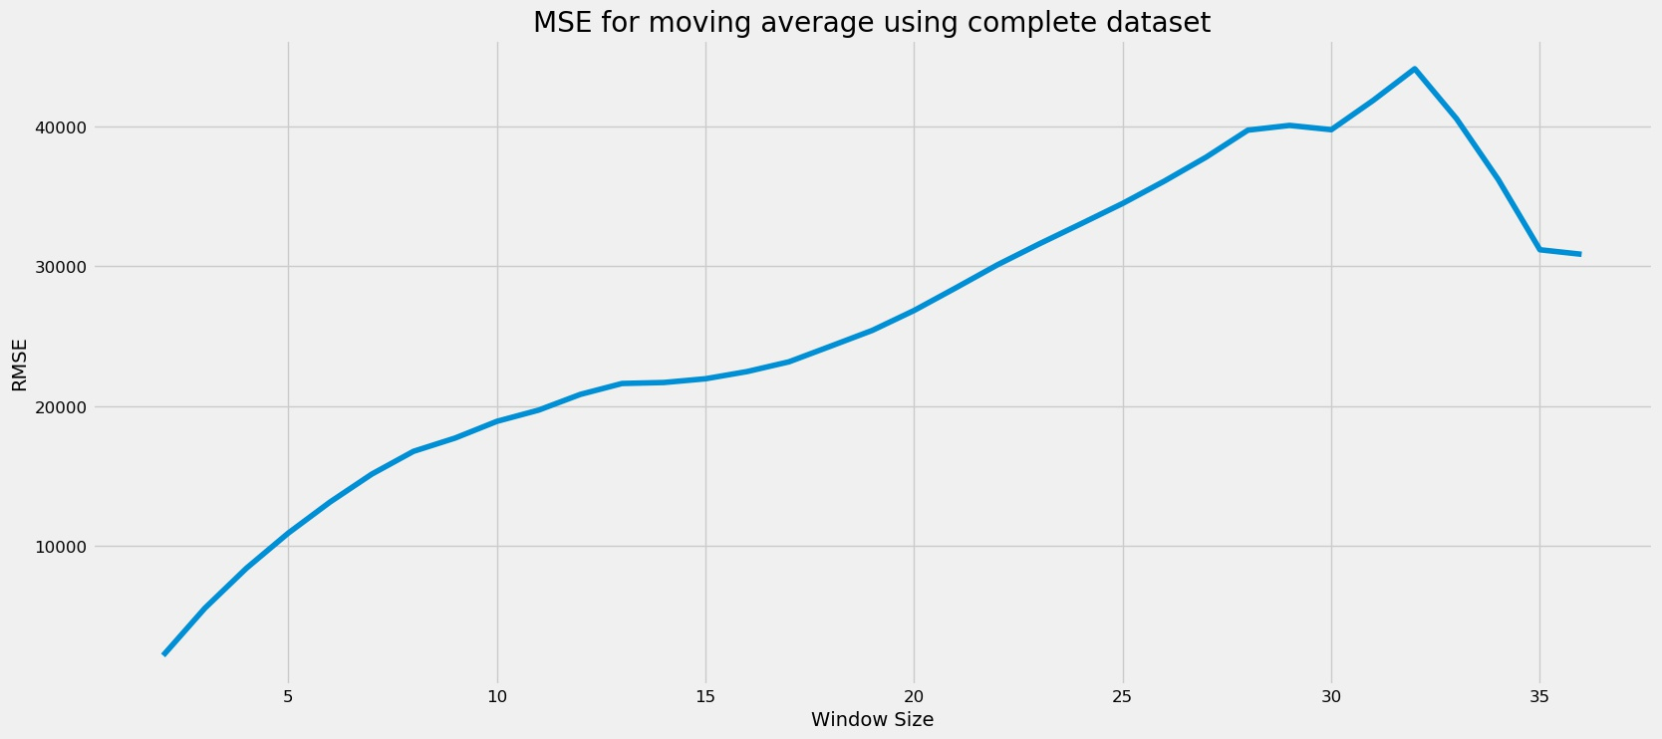
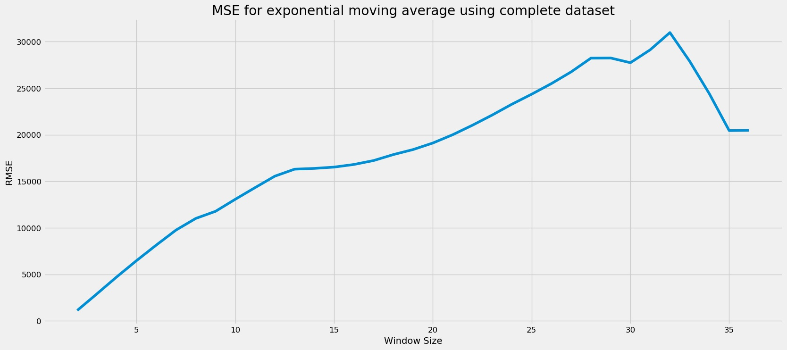
Extração de tendência – Média Móvel e Média Móvel Exponencial

Slide 12
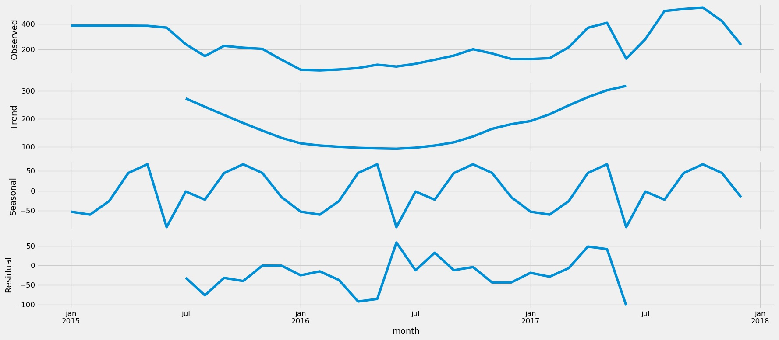
Extração de tendência – Biblioteca TSA Python*

Slide 13
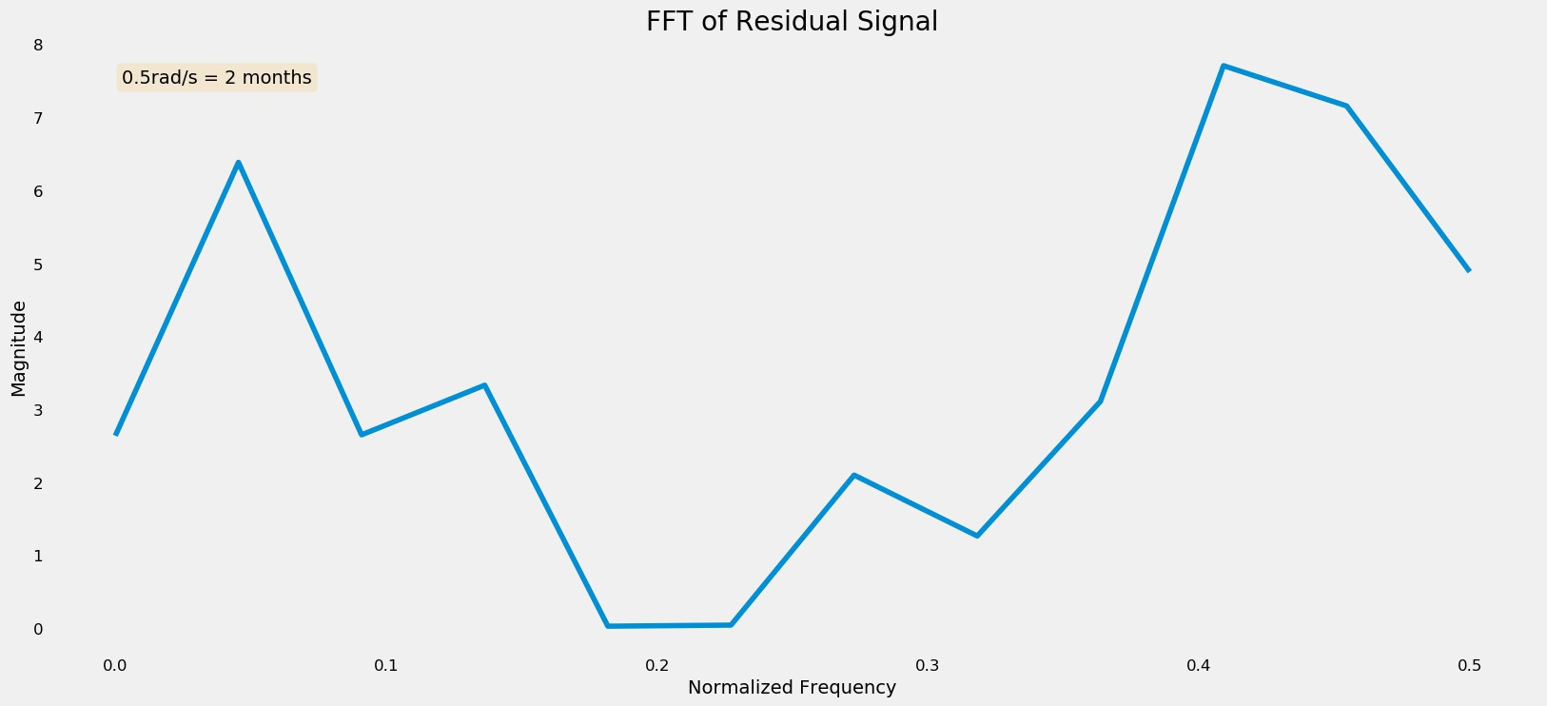
Extração de componente não linear – Biblioteca TSA

Slide 14
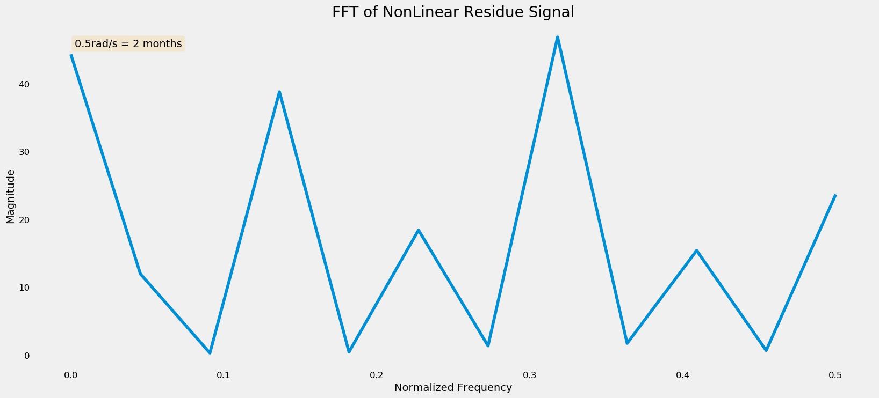
Extração de componente não linear – Biblioteca TSA

Slide 15
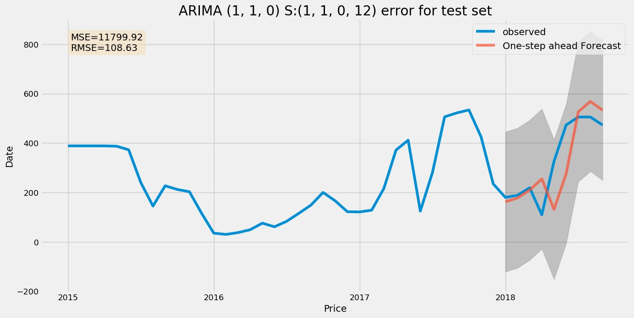
Extração de componente não linear – Biblioteca TSA

Slide 16
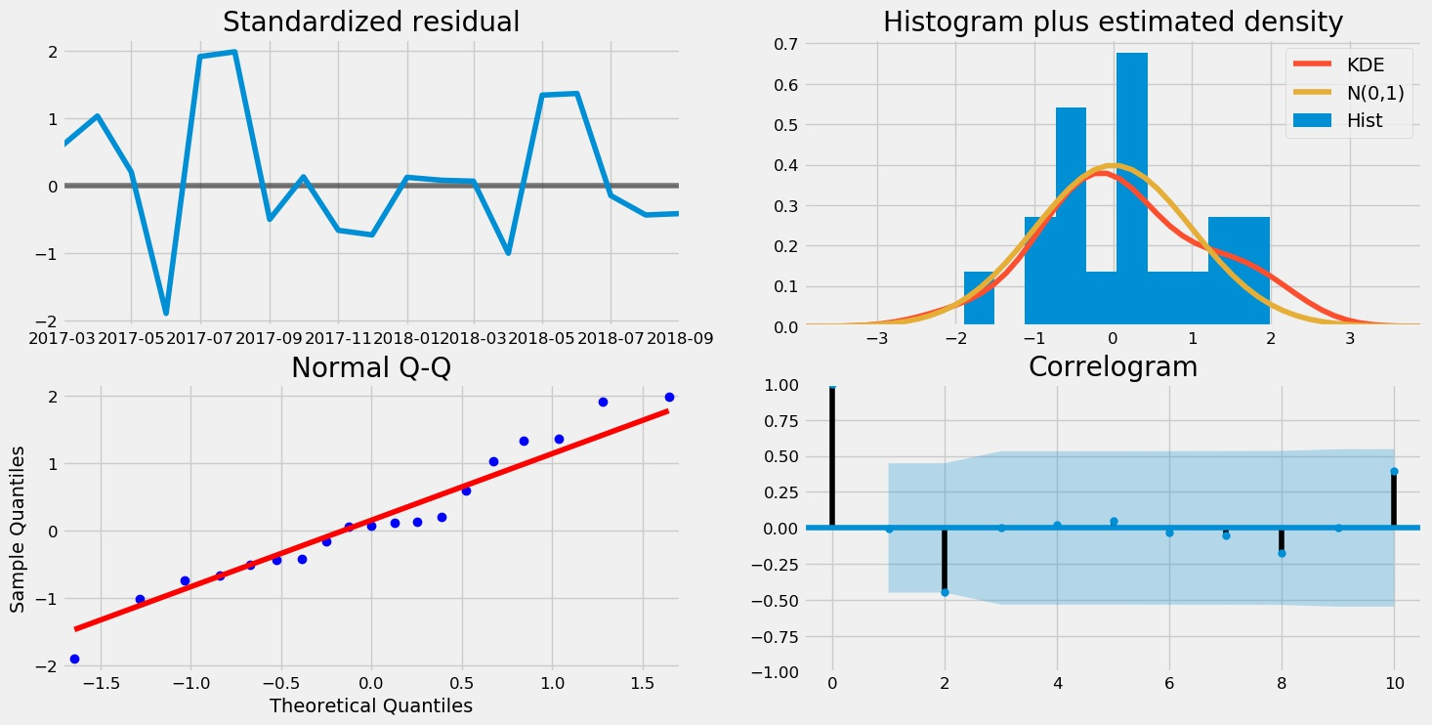
SARIMA*

Slide 17
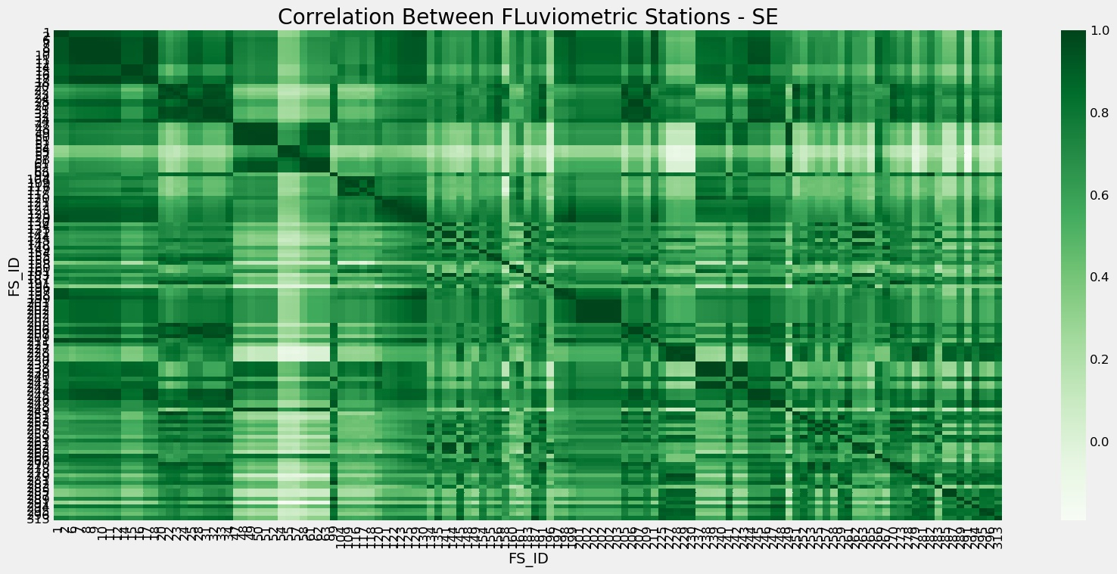
Outros – Correlação entre as vazões do sudeste

Slide 18
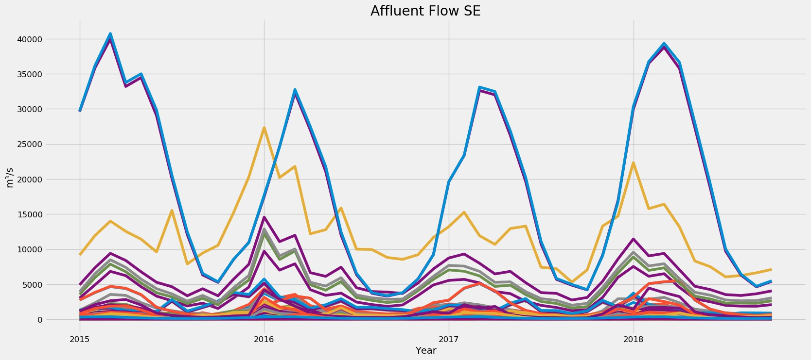
Outros – Vazão nos postos do sudeste

Slide 19
Outros – Correlação entre as vazões do sudeste

Slide 20
Outros – Correlação entre as vazões do sudeste (Verde = corr > 2sigma/sqrt(N))

Slide 21
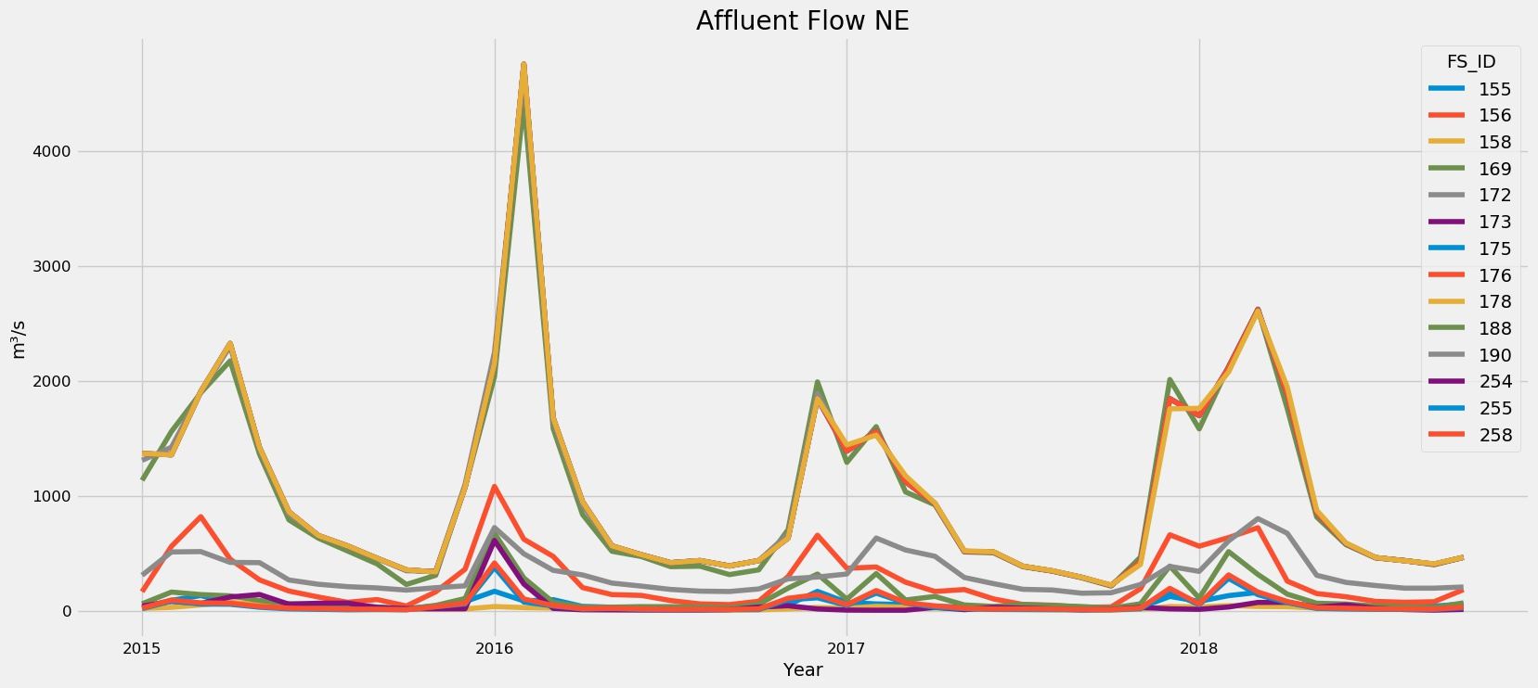
Outros – Vazão nos postos do nordeste

Slide 22
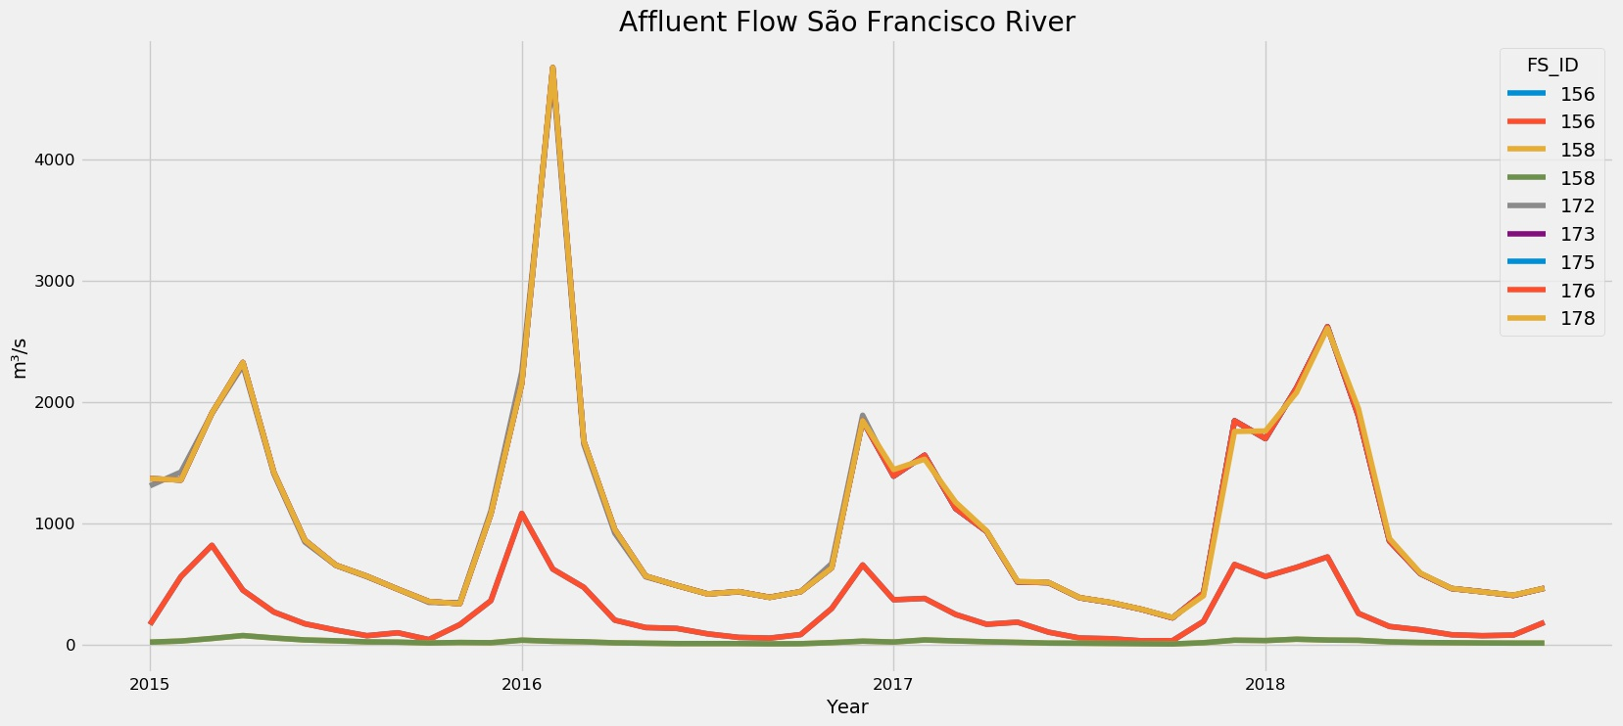
Outros – Vazão no Rio São Francisco

Slide 23
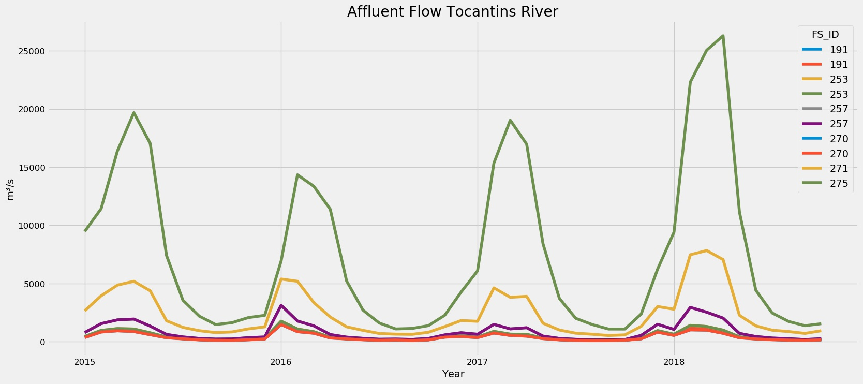
Outros – Vazão no Rio Tocantins

Slide 24
Outros – Dúvidas
Agrupar todas as vazões em uma variável?
Remover a vazão mínima de cada usina, já que não gera energia?
Qual método de extração de tendência utilizar?
Qual o próximo passo?
Como referenciar algum autor na monografia?
Como colocar link com “_”?
Linha de pesquisa parecida com o tcc da UFOP pode ser problema?
Utilizar dados de outras séries temporais ex: utilização de usinas de gás natural? Como saber se ela é relevante para o resultado final? Correlação?

Slide 25
Referência bibliográfica
https://www.ccee.org.br/portal/faces/pages_publico/o-que-fazemos/como_ccee_atua/precos/precos_medios? [1]

